Slide 1
Sfeercollage passend bij doelgroep

Slide 2
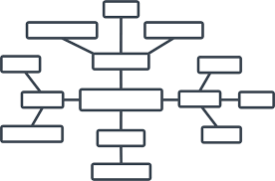
Sfeer

Slide 3
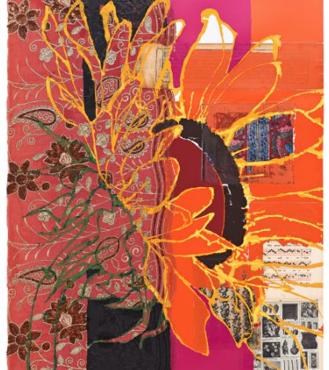

Slide 4
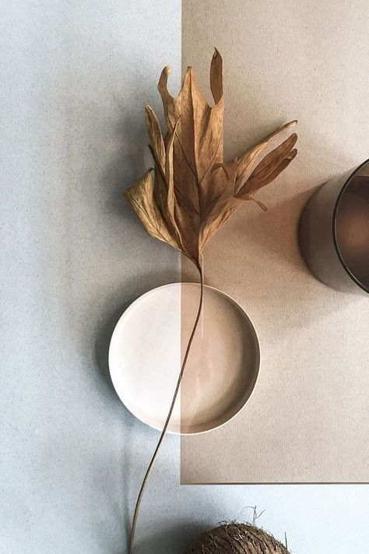

Slide 5
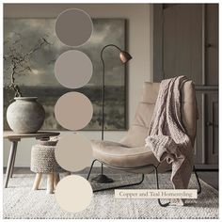

Slide 6
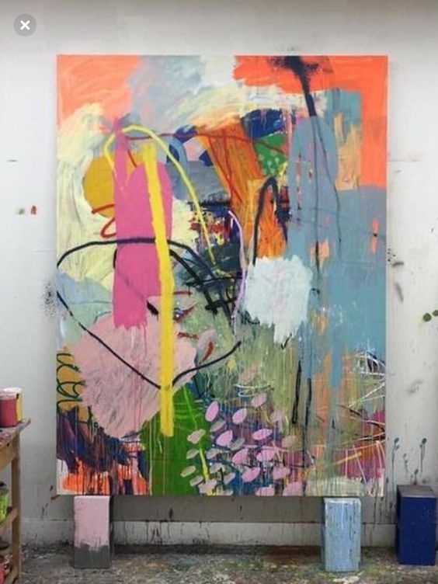

Slide 7
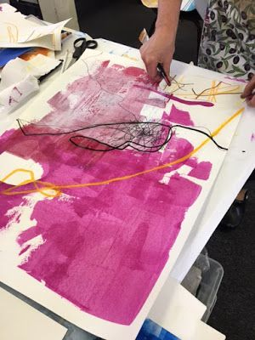
Maak een moodboard passend bij jouw doelgroep.
Formaat vrij
Techniek:
vorm- kleurcontrast
Combinatie van afbeeldingen en minimaal één andere techniek.
Denk hierbij aan tekenen, schilderen, borduren, alles mag.

